Slide 1
2 Timotheüs 2
vers 1 t/m 15

Slide 2
https://www.youtube.com/watch?v=gwbWNMaHlyU
We kijken naar dit filmpje tot 7min.30

Slide 4
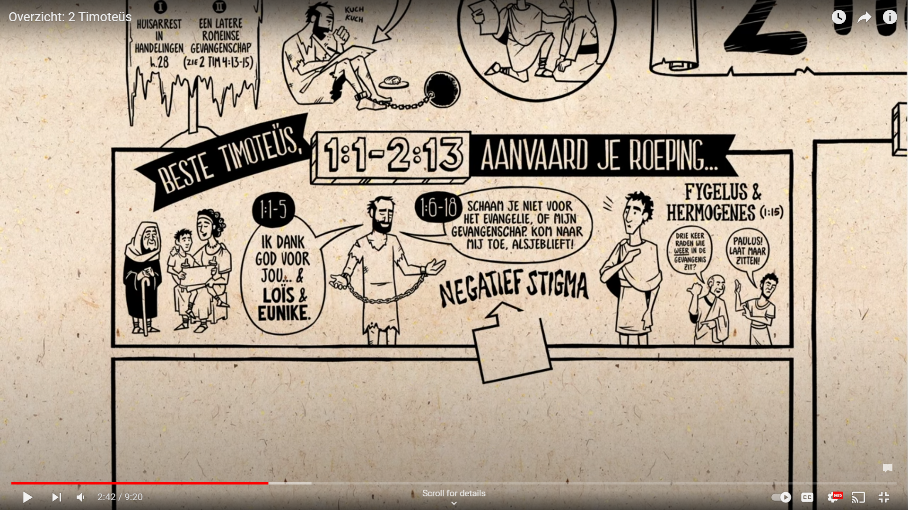

Slide 9
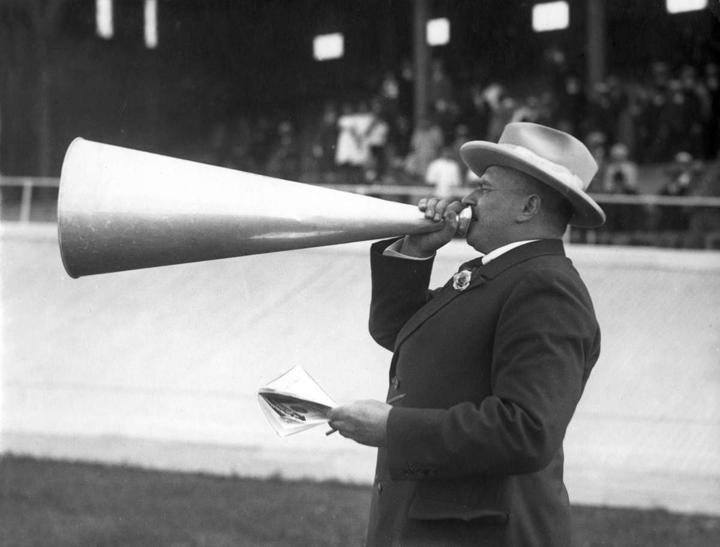
VERKONDIG

Slide 10
REGELRECHT

Slide 12
WAARHEID

